Slide 1

2021 – 08 - 14
TCP UDP
한 준희

Slide 2

CONTENTS
001
TCP Protocol
Header
특징
TCP 서버
002
UDP Protocol
Header
특징
UDP 서버

Slide 3
Part 1.
TCP Protocol
TCP Protocol

Slide 4
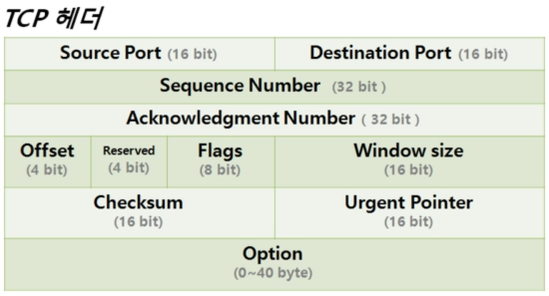
TCP Header
1.1
TCP Header
Source Port : 출발지의 Port번호
Destination Port : 목적지 Port번호
Sequence Number : TCP 순서번호
Acknowledgment Number:
상대방이 보낸 세그먼트를 잘 받았다 는 것을 알려주기 위한 번호이다.
Offset : TCP Header 길이
Reserved : 사용 않는 필드(0표시)
Flags : 제어비트, 세그먼트 종류 표시
Window size : 상대방 확인 없이 전송하는 최대 바이트 수

Slide 5
TCP Protocol
1.2
특징
연결 형 서비스로 가성 회선 방식을 제공
논리적 경로를 배정한다
3-Way handshaking 과정을 통해 연결을 설정 하고 4-way handshaking을 통해 해제
목적지와 수신지를 확실하게 전송을 보장하기 위해서 세션 수립하는 과정
흐름제어 및 혼잡 제어
높은 신뢰성을 보장
UDP 보다 느리다

Slide 6
TCP Server
1.3
TCP 서버 특징
서버소켓은 연결만을 담당한다
연결과정에서 반환된 클라이언트 소켓을 데이터의 송수신에 사용된다
서버와 1대1 연결을 한다
Stream 전송으로 전송 데이터의 크기가 무제한이다
Packet에 대한 응답을 하기 때문에(시간지연, CPU 소모) 성능이 낮다
Streaming 서비스에 불리하다

Slide 7
Part 2.
UDP Protocol
UDP Protocol

Slide 8
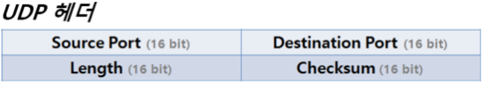
UDP Header
2.1
UDP Header
Source Port : 출발지의 Port번호
Destination Port : 목적지 Port번호
Length : 헤더와 데이터를 포함한 전체 길이를 바이트 단위로 표시한다
Checksum : 헤더와 데이터의 에러를 확인 하기 위한 필드이다.
UDP 헤더는 에러복구를 위한 필드가 불필요하기 때문에 TCP 헤더에 비해 간단하다

Slide 9
UDP Protocol
2.2
특징
신뢰성 보다는 연속성이 중요한 서비스(Streaming)
비연결 형 프로토콜
논리적인 경로가 없다
정보를 주고받는 신호절차를 거치지 않는다
UDP 헤더의 CheckSum 필드를 통해 최소한의 오류만 검출한다
낮은 신뢰성
TCP 보다 속도가 빠르다

Slide 10
UDP Server
2.3
UDP 서버 특징
UDP에는 연결 자체가 없어서 서버소켓과 클라이언트 소켓의 구분이 없다
소켓대신 IP 기반으로 데이터 전송한다
서버와 클라이언트는 1대1, 1대N , N대M 등으로 연결될 수 있다
Datagram(메시지) 단위로 전송되면 그 크기는 65535바이트로 크기가 초과하면 잘라서 보낸다
흐름제어가 없어 Packet전송 확인과 오류 검출 불가능
성능이 중요시 사용

